Slide 1
Das Politische System Deutschlands im internationalen Vergleich
Populismus als Konzept

Slide 2
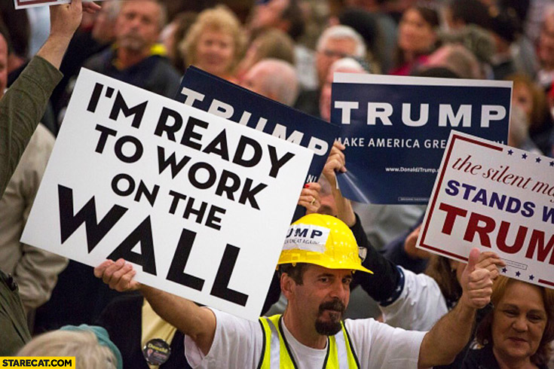
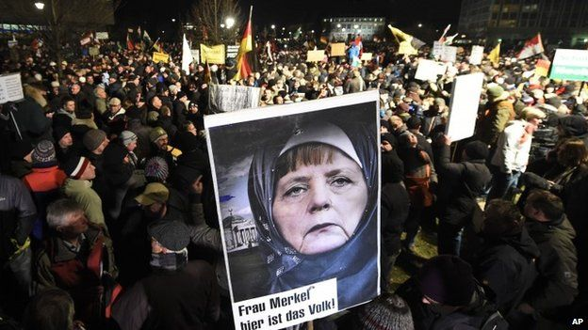
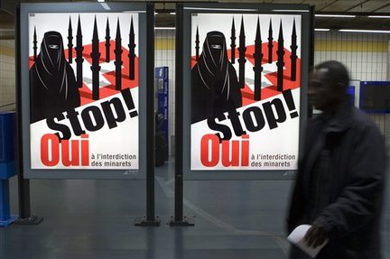
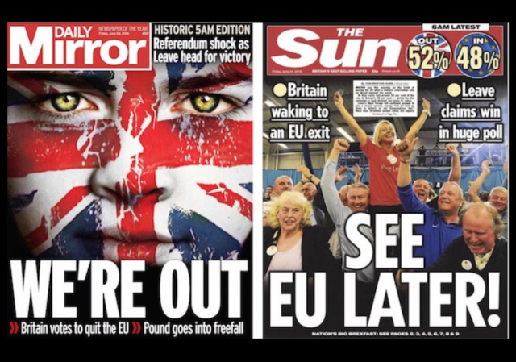
3

Slide 3
Überblick
Was ist Populismus ?
Wie (und wo) wird Populismus gemessen?
Eine kurze Geschichte der AfD

Slide 4
Was ist Populismus?

Slide 5
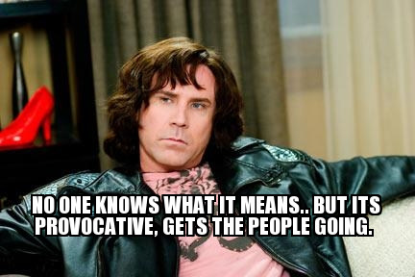
What is populism? II

Slide 6
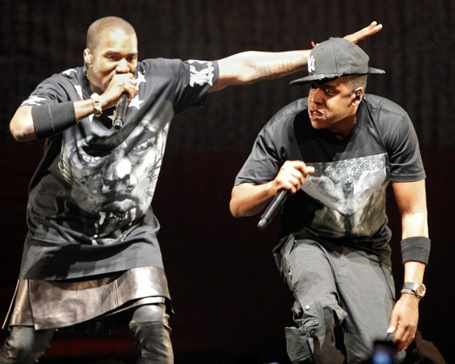
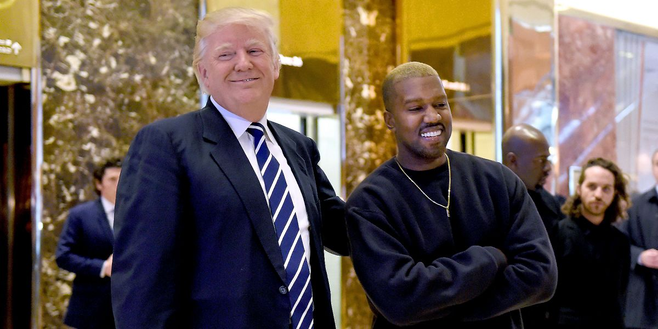
Kanye weiß was es heißt

Slide 7
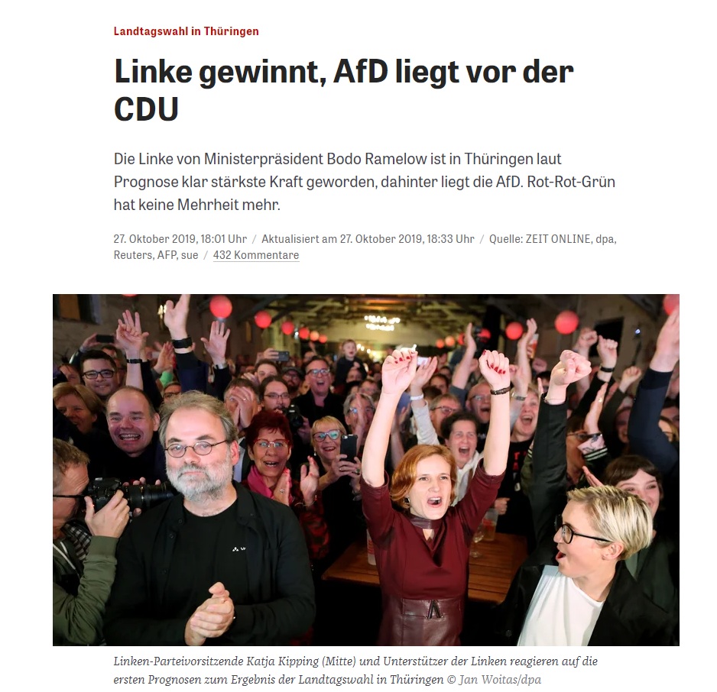

Slide 8
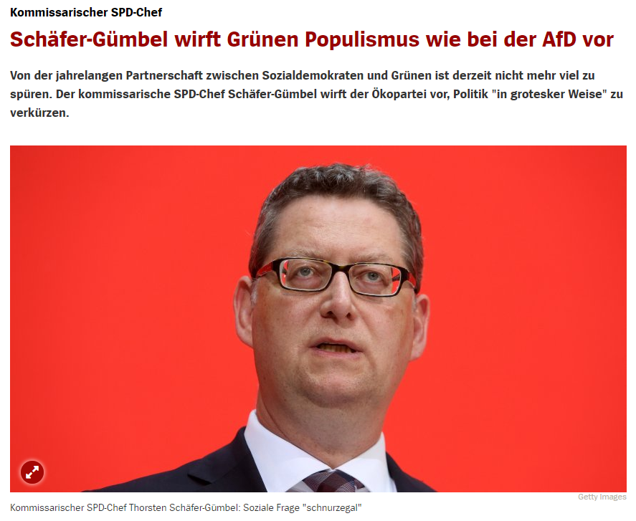

Slide 9
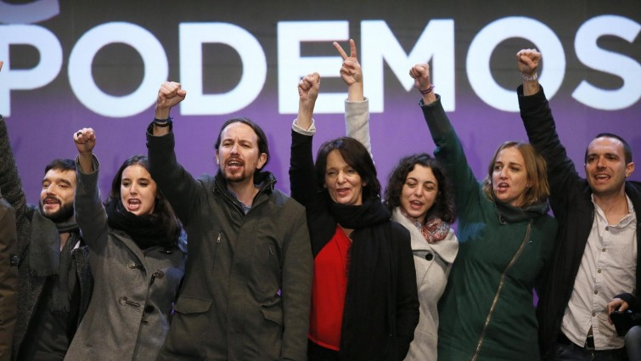
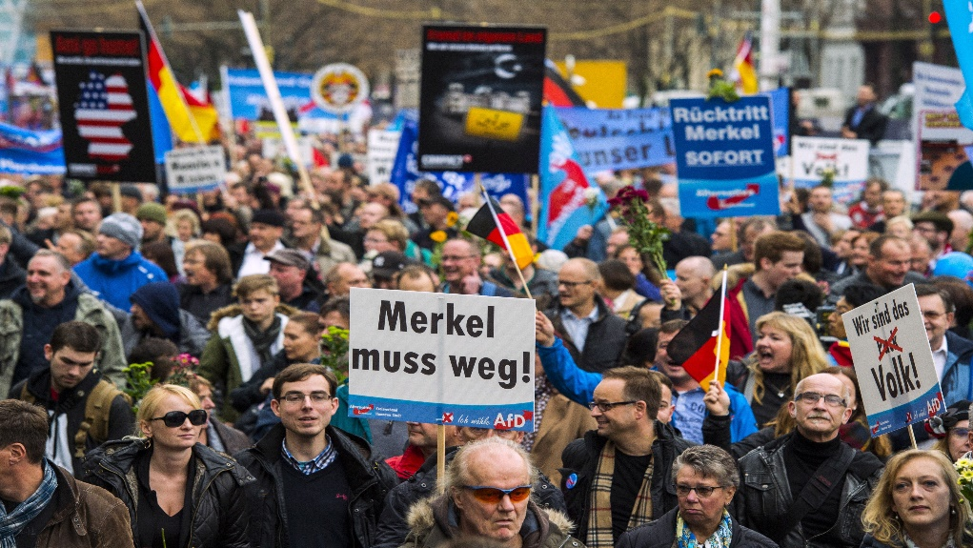
Alles Populisten?

Slide 10
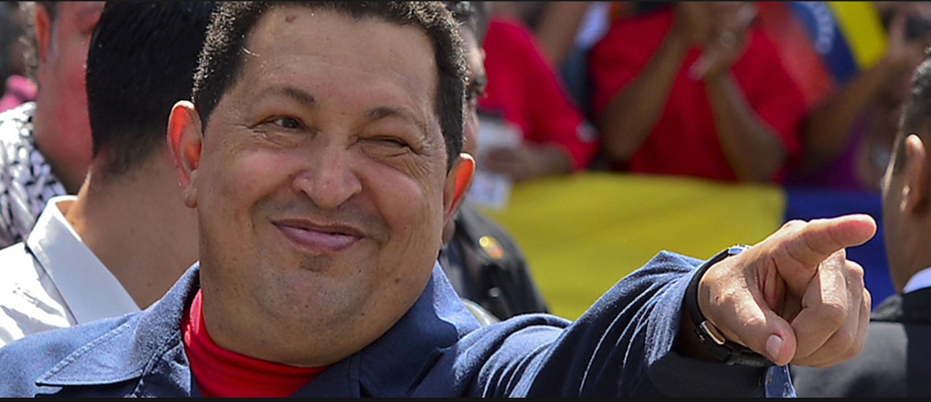

Slide 11
Diskussion und Gemeinsame Übung
Wie definiert ihr Populismus?
Wie würdet ihr Populismus messen?

Slide 12
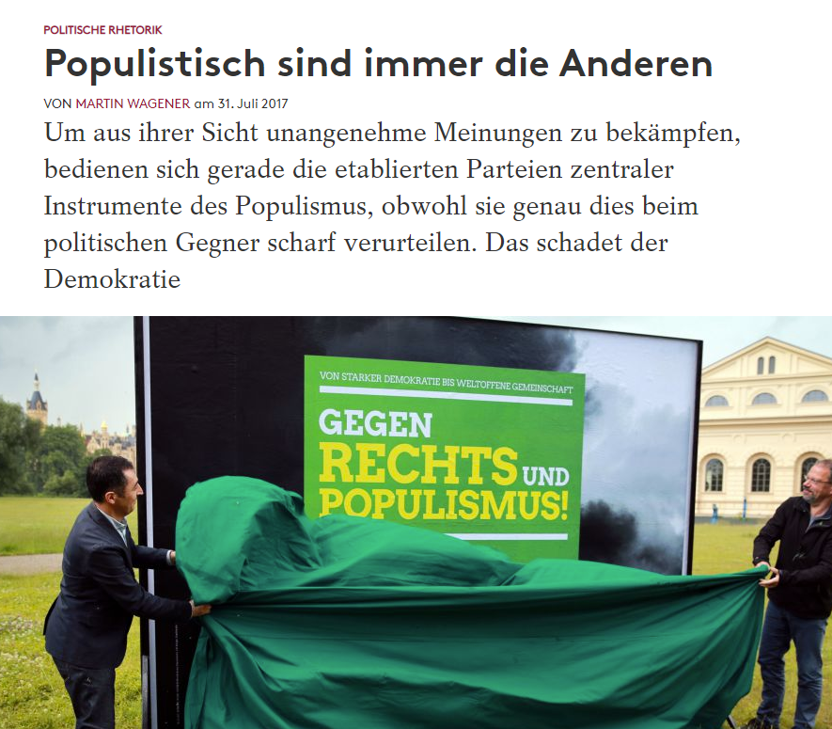
Das Problem der Definition
Populisten haben sehr unterschiedliche politische Positionen
„dünne Ideologie“ → Kann sowohl politisch links als auch rechts stehen
„centrist populism“ ?
Ideologie oder Stil?

Slide 13
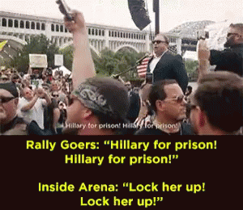
Populismus als Politik oder Kommunikationsstil
Emotionalisierend
Volksnah – Idealisierung einer Volksgruppe
Gegen „traditionelle“ Eliten
Vereinfachend

Slide 14
Populismus als Ideologie
„Eine Ideologie, die davon ausgeht, dass die Gesellschaft in zwei homogene, antagonistische Gruppen getrennt ist, das 'reine Volk' und die 'korrupte Elite', und die geltend macht, dass Politik ein Ausdruck der volonté générale oder des allgemeinen Volkswillens sein soll„
Unterkonzepte
Volkszentriertheit
Anti-Eliten Politik
(manichäisch)
Notes:
Cas Mudde, The Populist Zeitgeist, in: Government and Opposition, 39 (2004) 3, S. 543.

Slide 15
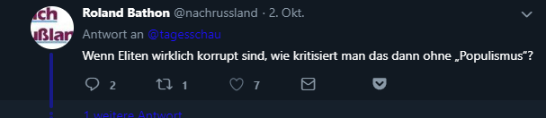

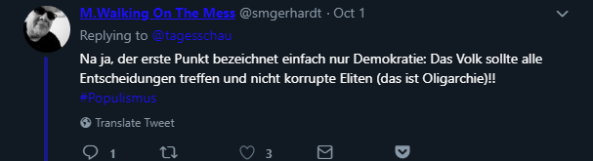
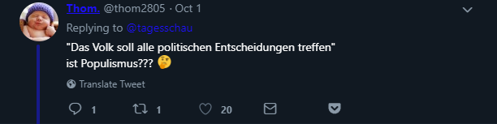
Populismus als Ideologie

Slide 16
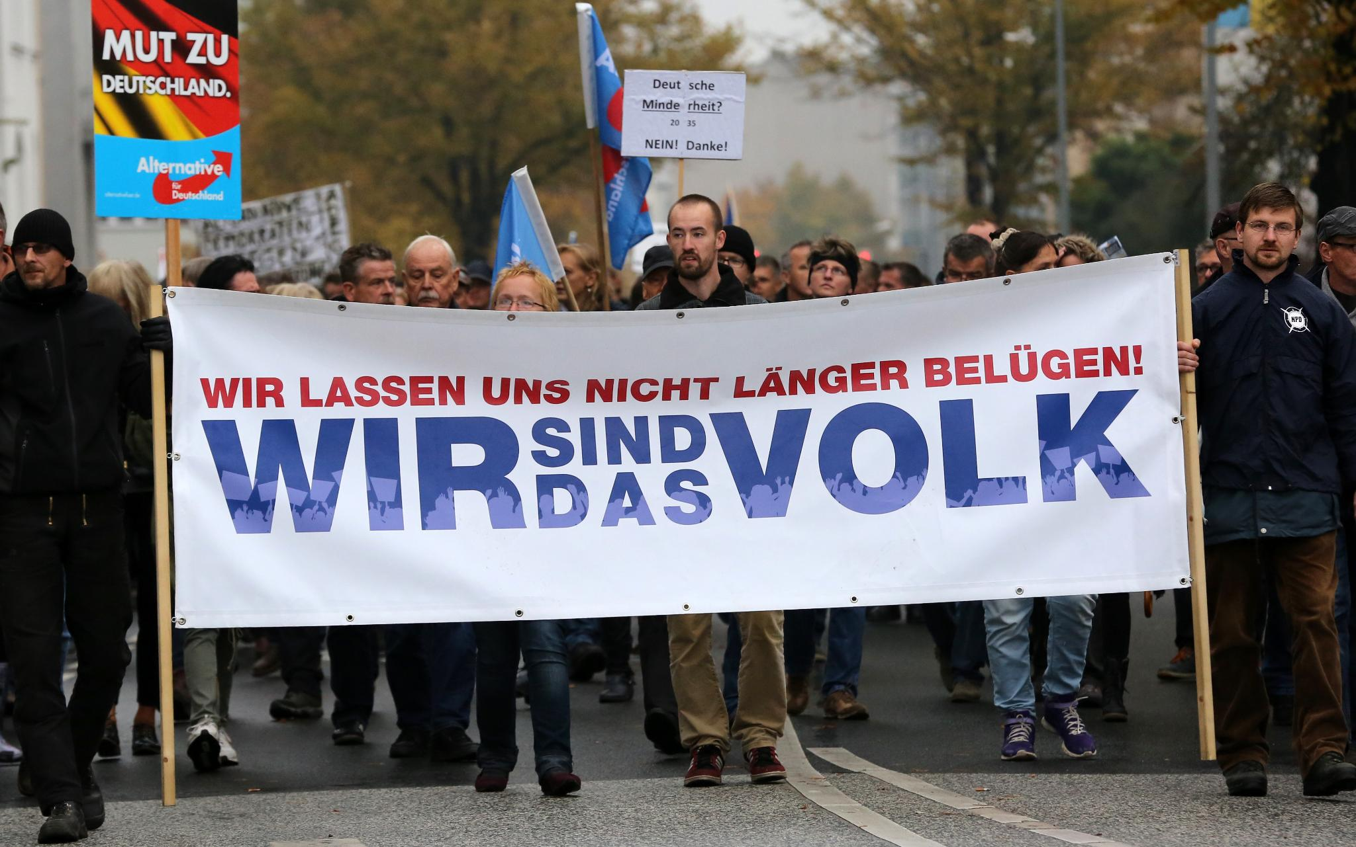
Wir sind das Volk – We are the people

Slide 17

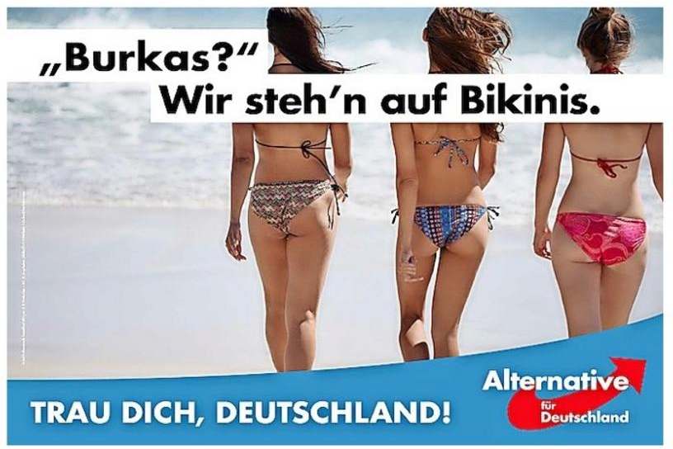
(Rechts) Populismus
Unterscheidung zwischen Volk und Elite
Unterscheidung zwischen “Volk” und “Anderen / Draussen”
Migranten
Minderheiten

Slide 18
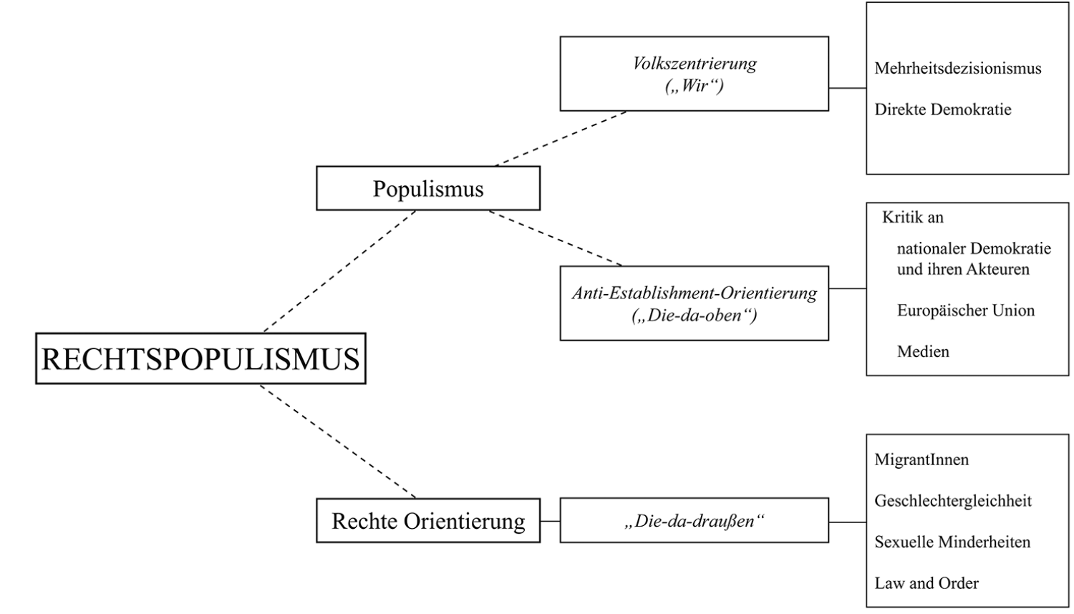
Beispiel: Populistische Einstellungen von Politikern
Notes:
Lewandowsky, M., Giebler, H., & Wagner, A. (2016)

Slide 19
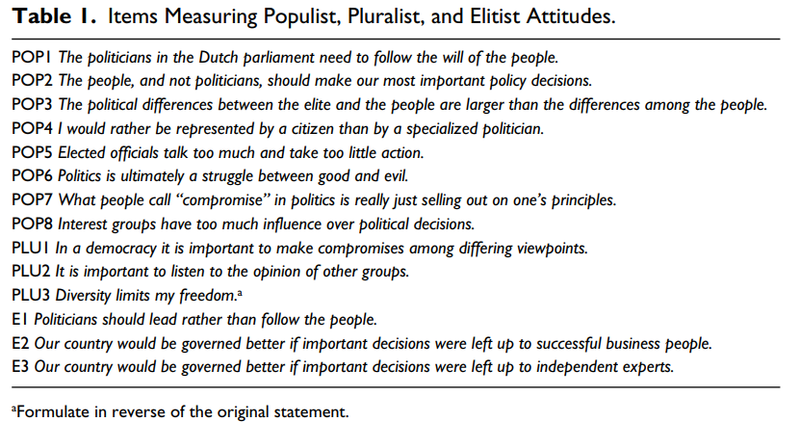
Beispiel: Populistische Einstellungen
Notes:
Akkerman, A., Mudde, C., & Zaslove, A. (2014). How Populist Are the People? Measuring Populist Attitudes in Voters. Comparative Political Studies, 47(9), 1324–1353. https://doi.org/10.1177/0010414013512600

Slide 20
Die AfD
Eine Kurzer Überblick

Slide 21
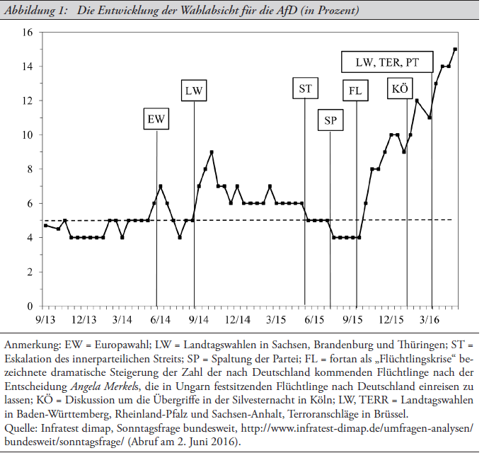

Slide 22
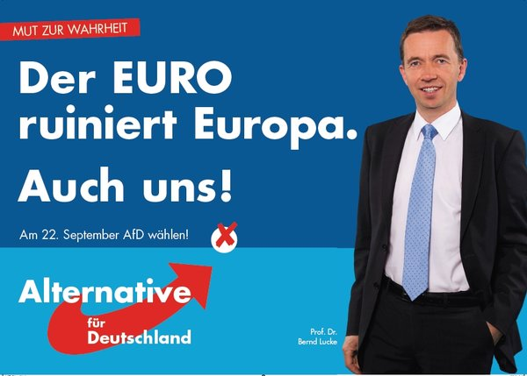

Slide 23


Slide 24
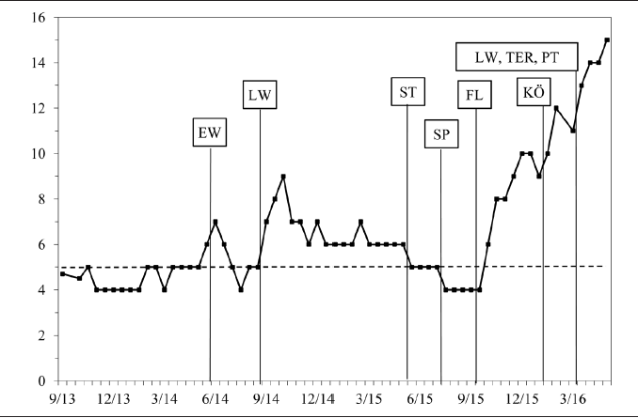

Slide 26
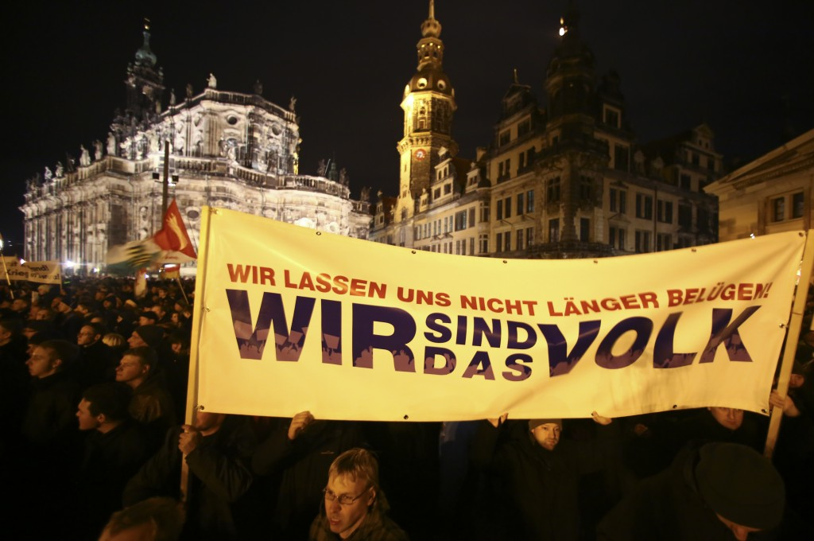

Slide 27
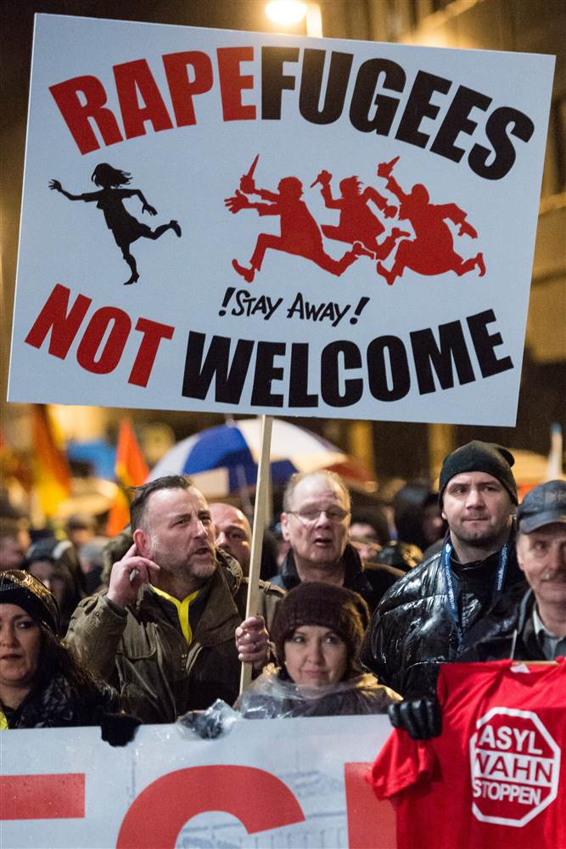
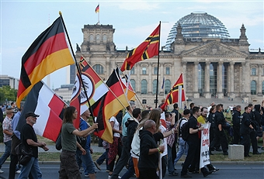

Slide 28
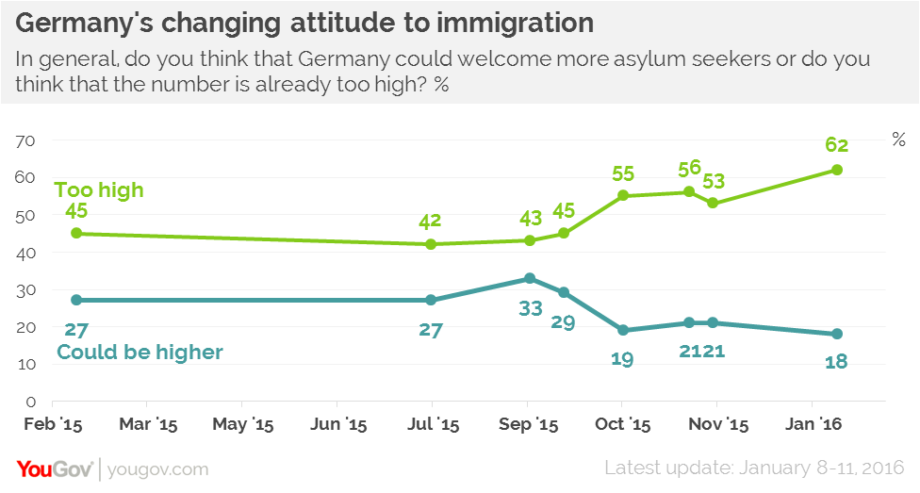

Slide 29


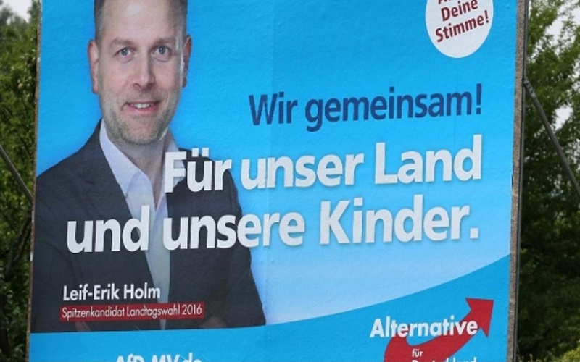

Slide 30
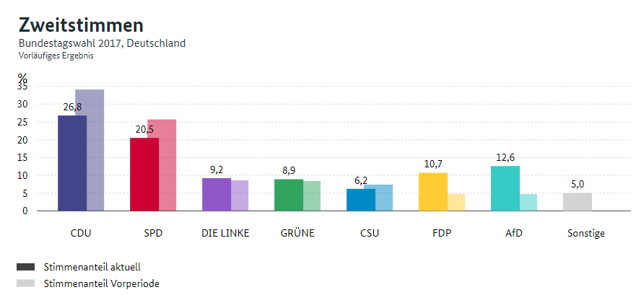
Ergebnisse der Wahl 2017

Slide 31
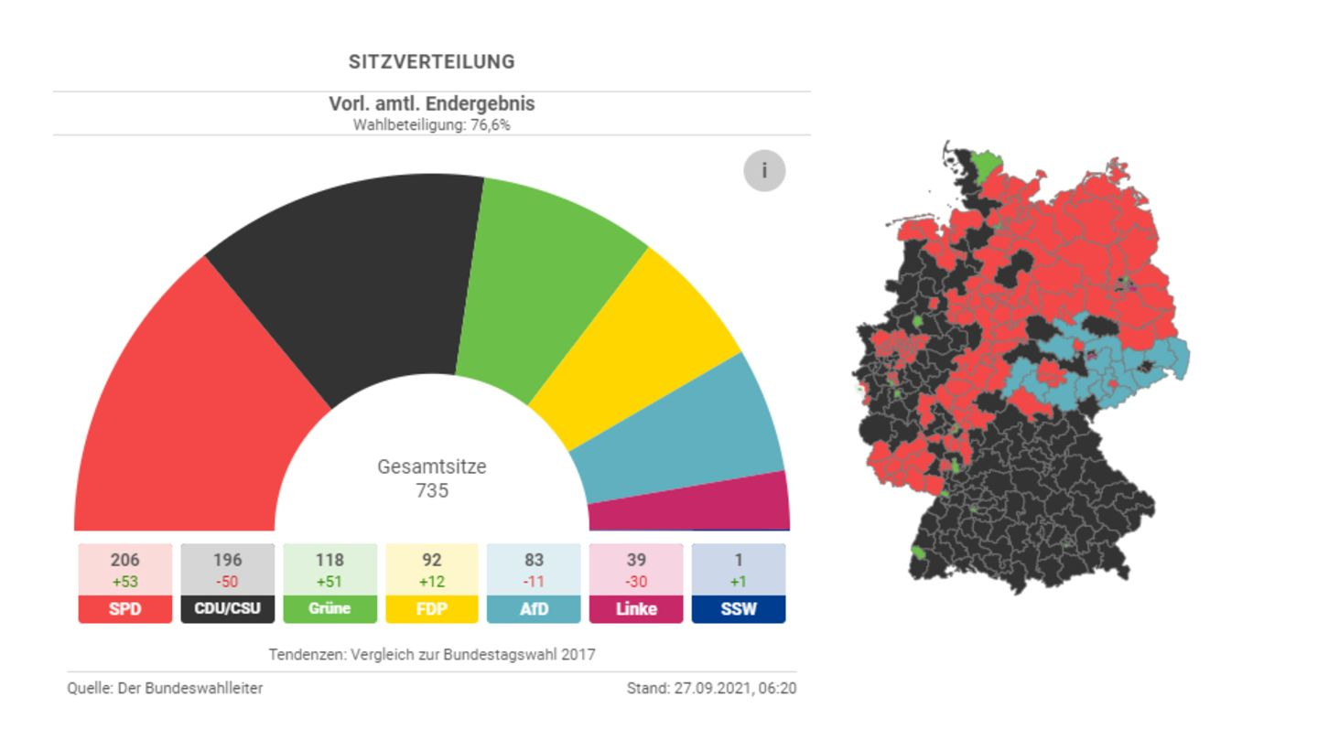
Ergebnisse der Wahl 2021

